Slide 1
Хуруджи Анна, ФМЦ НИУ ВШЭ
Финансовая безопасность: Финансовая безопасность и маркетплейсы

Slide 2
Маркетплейс: цифровое пространство
Маркетплейс — это онлайн-витрина, где выставлены товары от разных продавцов. Покупатели имеют возможность совершить транзакцию на площадке системы, то есть купить эти товары или услуги через сервис проекта.
Как часто вы пользуетесь маркетплейсами?

Slide 3
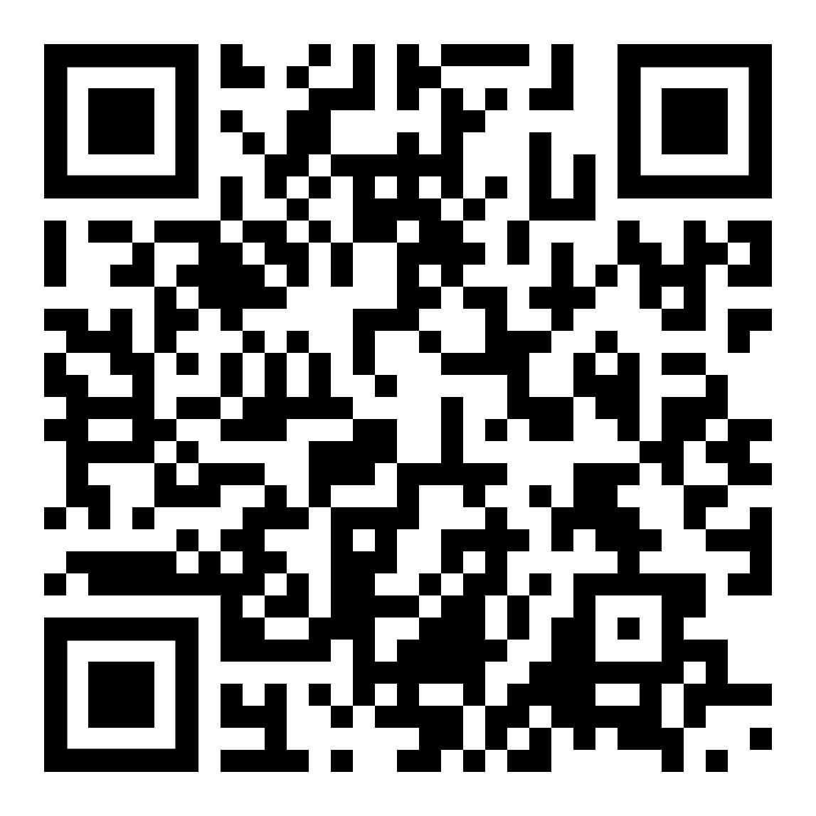
Маркетплейс: статистика
По данным Минпромторга, на ноябрь 2024 года до 84% россиян пользуются услугами маркетплейсов. Для сравнения - в 2019 году (до пандемии), покупать товары онлайн решалось лишь 42% жителей страны, об этом говорится в исследовании «Яндекс.Маркета» и агентства GfK Rus.

Slide 4
Маркетплейс: статистика
По данным исследования i-Media, маркетплейс Wildberries по итогам 2022 года увеличил свой оборот на 98% по сравнению с предыдущим годом. А в 2023-м площадка выросла еще на 69,8% — оборот составил 2,5 трлн рублей. В 2020-м оборот Ozon вырос на 140% по сравнению с 2019 годом. В 2023-м его торговый оборот достиг 1,75 трлн рублей.

Slide 5
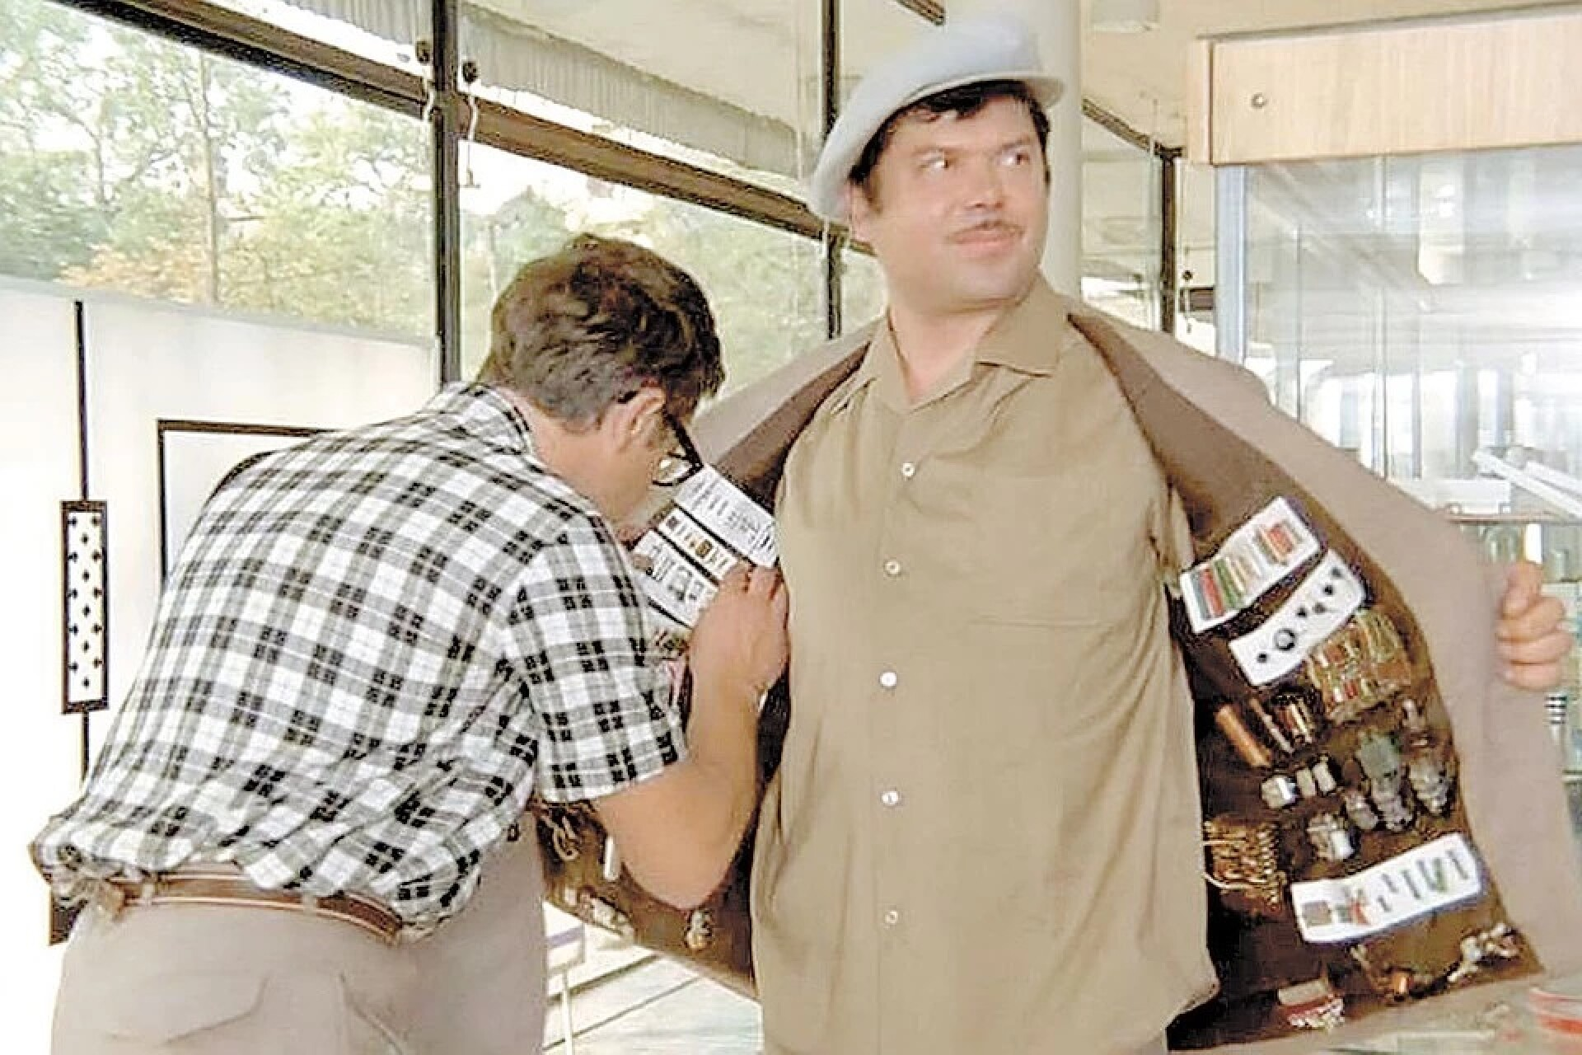
Маркетплейс: виды мошенничества против покупателей
При доставке товаров из ПВЗ
Фишинговые рассылки
Бронь на товар/жилье
Сообщение кода СМС
Предоплата с последующей отменой
Фальшивые трек-номера
Подмена товара…

Slide 6
Маркетплейс: виды мошенничества против продавцов
Фальшивый чек об оплате и СМС от «Банка»
Форма для получения денег
Запрос персональных данных…

Slide 7
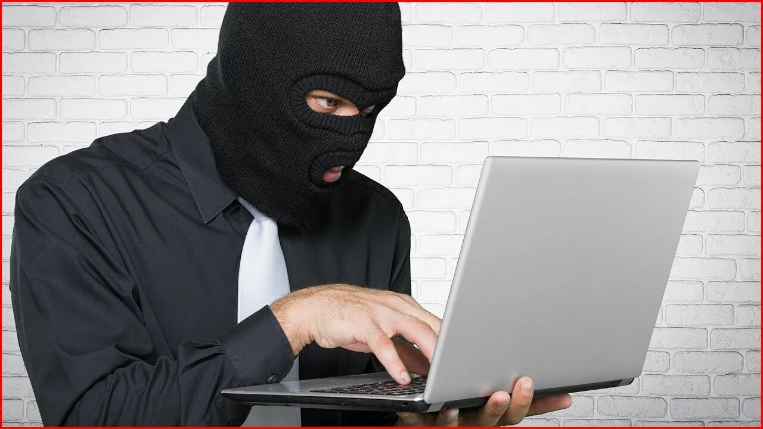
Маркетплейсы: схемы мошенничества
Вам звонят из пункта выдачи заказов, предлагают доставить товары на дом. Схема мошенничества:
При оформлении доставки мошенники просят назвать СНИЛС, ИНН, номер паспорта. Иногда — СМС-код из сообщения. Бывает, что этот код нужно называть даже не оператору, а роботу. Таким образом злоумышленники усыпляют бдительность, вам кажется, что никто посторонний код не узнает.
После этого звонка может произойти взлом аккаунта на «Госуслугах». Но это случается не всегда.
Обратите внимание, что с помощью аккаунта на «Госуслугах» можно подтвердить личность и получить кредит на ваше имя, запросить и получить за вас налоговый вычет, использовать ваши личные данные для других схем мошенничества.
Поступает звонок — якобы из правоохранительных органов. Собеседник сообщает о взломе аккаунта на «Госуслугах» (причем этот взлом может и не происходить в реальности).
Собеседник оказывает давление, сообщает, что мошенники получили доступ к вашим банковским счетам и возможность оформить кредиты на ваше имя. Он предлагает перевести деньги на «безопасный счет».
Жертва мошенников выполняет их требования, полагая, что таким образом защитит свои деньги. На самом деле никаких безопасных счетов не существует — деньги отправляются мошенникам, и банк не возместит потерю, не отменит операцию, даже когда жертва понимает, что ее обманули.

Slide 8
Маркетплейс: Как себя защитить
Если вы пользуетесь доставкой покупок, оформляйте ее самостоятельно на сайте или в приложении маркетплейса! «Есть стоп-слова, которые сигнализируют о том, что перед вами мошенники. Это ”безопасный счёт”, “сообщите код из СМС / данные карты / паспорта / СНИЛС”, “ФСБ, “МВД”, “Центральный банк”. Лучшее, что можно сделать, оказавшись в такой ситуации, это без промедления прервать общение — повесить трубку и заблокировать входящий номер», – рекомендует эксперт проекта НИФИ Минфина России
«Моифинансы.рф» Мария Иваткина.

Slide 9
Маркетплейс: Фишинговые рассылки
Вам приходит письмо от маркетплейса, где рассказывается о привлекательных акциях на товары. Схема мошенничества:
Письмо и рекламу сложно отличить от обычной рассылки.
Вы нажимаете на ссылку и попадаете на фишинговый сайт (поддельный сайт, адрес которого очень похож на настоящий, мошенники побуждают оставить на этом сайте данные банковской карты или личные данные, с их помощью крадут деньги с ваших карт).
Делаете там покупки и открываете данные своей банковской карты, думая, что оформляете покупку.

Slide 10
Маркетплейс: Как себя защитить
Проверяйте ссылки из писем на предмет фишинга или вирусов. МВД РФ рекомендует использовать сервис Virustotal.
Все акции проверяйте на сайте маркетплейса, самостоятельно введя его адрес в браузере или в мобильном приложении.

Slide 11
Авито: Бронь товара
«Товар может скоро закончиться, желающих очень много». Схема мошенничества:
Под предлогом того, что товар является «штучным» или, что его мало, мошенник просит внести часть оплаты как гарантию, что вы действительно купите товар.
Мошенник предлагает перейти в сторонние мессенджеры для совершения предоплаты и забирает деньги, после чего исчезает.
Как защититься:
Не попадать под психологическое давление собеседника, оценивать ситуацию с позиции критического мышления.
Оставаться в безопасном цифровом пространстве, используя платформу крупного маркетплейса.

Slide 12
Авито: Сообщение СМС-кодов
«Сообщите код доставки. Без него – никак»:
покупатель оформляет доставку через «Авито». Вместо выбранного товара мошенник направляет аналогичный по весу «фейк» (стопку бумаги, например).
продавец сообщает, что отнес товар в пункт приема, но служба доставки требует код (якобы он нужен для подтверждения, что вы готовы принять товар). Это нужно для того, чтобы взломать аккаунт покупателя и раньше него подтвердить получение товара.
покупатель сообщает код из СМС, после чего теряет деньги и остается без товара.
Как защититься:
Не сообщать коды из СМС платформ маркетплейса, а также других подобных данных.

Slide 13
Авито: Обман продавцов
Формы для получения денег:
Мошенник расспрашивает продавца о товаре и просит перейти в сторонние мессенджеры для оплаты.
Лже-покупатель сообщает о том, что оплатил товар, и направляет продавцу ссылку для получения оплаты, где необходимо ввести данные своей карты.
«Чек» оплаты по почте и СМС от «Банка»:
Мошенник запрашивает адрес электронной почты, чтобы направить туда поддельный чек об оплате, после чего направляет имитацию СМС от банка о зачислении средств.
Через некоторое время сообщает, что «передумал» и просит вернуть деньги на карту. Списание происходит из личных средств продавца.
Как защититься:
Не сообщать свои данные больше, чем требуется для платформы официального маркетплейса. Проверять лично поступления в мобильном банке.
Не переходить по подозрительным ссылкам и в сторонние мессенджеры.

Slide 14
Алиэкспресс: Открытие спора
«Извините, произошла накладка, придется подождать. Давайте откроем спор, чтобы вернуть вам часть денег?»:
Мошенник, зная, что спор почти всегда решается в пользу покупателя, «давит» на уверенность покупателя в этом вопросе. Предлагает компенсировать 10-15% стоимости покупки.
Мошенник возвращает указанную часть, однако товар не поступает в итоге покупателю.
Как защититься:
Открывать спор с требованием не частичного, а полного возврата денег и искать другого продавца.

Slide 15
Алиэкспресс: «Возврат» стредств покупателю напрямую
«Прошу прощения, моя ошибка, товара нет на складе. Позвольте вернуть вам деньги? Я честный продавец»:
Мошенник предлагает частичный или полный возврат суммы за товар, так как «по ошибке» его не оказалось на складе или полностью раскупили.
Для этого «проще всего» вернуть деньги сразу на карту покупателю, а для этого просят сообщить все данные карты, включая CVC-код.
Как защититься:
Ни в коем случае не сообщать посторонним лицам срок действия карты и защитный код.
Обратиться с жалобой на мошенничество.

Slide 16
Алиэкспресс: Фальшивый трек-номер
«Направляю вам трек-номер для отслеживания посылки»:
Мошенник направляет фальшивый трек-номер с поддельного сайта, который имитирует функцию отслеживания посылки. Товар при этом по факту не отправляется.
Покупатель доверяет общепринятой схеме и, «отслеживая» посылку, теряет время для открытия спора.
Как защититься:
Не доверяйте незнакомым сайтам для отслеживания посылок. При получении ссылки на такой сайт – открывайте спор для возврата средств.

Slide 17
Вайдлберриз: Рассылка вредоносных вложений
«Глянь! Это ты на фото???»:
Мошенники связываются с жертвой через мессенджеры, направляя зараженные файлы (например, архив с «фотографиями»).
При открытии такого зараженного файла на устройство пользователя устанавливается вредоносная программа, через которую мошенник получает доступ к устройству.
Через некоторое время с скомпрометированного устройства мошенники совершают крупные покупки на маркетплейсе за счет пользователя.
Как защититься:
Не открывайте и не устанавливайте файлы, полученные от незнакомых контактов в мессенджерах.

Slide 18
ОБЩИЕ РЕКОМЕНДАЦИИ ПО ЗАЩИТЕ ОТ МОШЕННИЧЕСТВА НА МАРКЕТПЛЕЙСАХ
Оставайтесь бдительными: не сообщайте свои персональные данные, СМС-коды, реквизиты карт.
Не переходите по ссылкам, ведущим в сторонние мессенджеры при использовании платформ крупных маркет-плейсов.
Читайте свежие отзывы на продавцов и товар.
Не открывайте файлы, полученные от неизвестных контактов.
Сообщайте о случаях мошенничества в службы поддержки и безопасности.

Slide 19
Время Кейсов!
Решите кейс в команде за 15 минут

Slide 20
Время Кейсов!
Осталось 10 минут

Slide 21
Время Кейсов!
Осталось 5 минут

Slide 22
Время Кейсов!
Презентация решения кейса

Slide 23
СПАСИБО ЗА ВНИМАНИЕ

Slide 24
Сайт Всероссийского сетевого педагогического сообщества с полезными статьями
Сайт Федерального методического центра по финансовой грамотности системы общего и среднего профессионального образования НИУ ВШЭ
https://fmc.hse.ru/

